Slide 1
Vznik a význam obor
Vznik a původ obor je třeba hledat v jižní Evropě. Již Římané chovali zvěř v ohradách. Odtud se do světa šířilo jak by takové zařízení mělo vypadat a co by v něm nemělo chybět.
V počátcích vzniku obor na našem území sloužily obory především k soustředění zvěře na menší ploše, aby se umožnil snadnější lov s co největším možným výsledkem. První zprávy o zřizování obor na našem území jsou z druhé poloviny 13. století. Největší rozmach obornictví je zejména v 15. až 17. století, kdy šlechta chtěla svým vzácným hostům nabízet co nejlepší lovecké vyžití.
Marie Terezie (1717-1780) rozhodla u místit volně žijící zvěř, hlavně tehdy značně přemnožená divoká prasata, do obor, aby nepůsobila škody v zemědělství. Ty se do volného prostředí z obor vrátily až v druhé polovině minulého století.

Slide 2
OBORA
název pouze Obora
na okrese Žďár nad Sázavou například
obory s názvy Rychtářka, Chlumek, Žďárka
- jinde např. Stará obora na Hluboké, Sedlice, Žehušice

Slide 3
Historie Obory – první písemná zmínka 1654
„Roku 1654 vedl se spor mezi majitele panství meziříčského, hrabětem Rudolfem z Kounic, a děkanem meziříčským Janem Petruciem. Hrabě z Kounic směnil děkanské louky při oboře za své louky v Nesměři. Hrabě z Kounic chtěl o děkanovy louky rozšířit právě založenou oboru.“
Rudolf hrabě z Kounic byl v té době nejvyšším lovčím Českého království a je tedy pochopitelné, že si na svém panství založil oboru.

Slide 4
Vlastnictví Obory
Vlastnictví Obory je spojeno s vlastnictvím Velkomeziříčského panství.

Slide 5
Přehled vlastníků Obory
1649-1676 | hrabata z Kounic
1676-1735 | hrabata z Ugarte
1735-1742 | Leopold vévoda Šlesvicko - Holštýnský
1742-1764 | Marie Eleonora Holštýnská, provdaná vévodkyně z Guastally a Sabionety
1764-1812 | Eleonora Öttingen – Spielberg, provdaná princezna Lichtensteinová
1812-1819 | Mořic princ Lichtenstein
1819-1899 | Leopoldina Lichtensteinová, provdaná princezna Lobkowiczová
1899-1908 | Rudolf princ Lobkowicz
1908-1937 | František Maria Alfred hrabě Harrach
1937-1948 | Josefa Harrachvá, provdaná Podstatzka-Lichtenstein
1948-1997 | Stát Česká republika
1997-2000 | Josefa Harrachová, provdaná Podstatzka-Lichtenstein
2000- 2013 2013- | František, Maria a Johann Podstatzky-Lichtenstein Maria a Johann Podstatzky-Lichtenstein

Slide 7
Umístění Obory

Slide 8
Plocha Obory
Oploceno je k dnešnímu dni 186 ha
z toho :
zemědělská půda 29 ha
lesní pozemky 152 ha
vodní plochy 3 ha
ostatní plochy 2 ha
v roce 1997 měla Obora výměru 153 ha

Slide 9
Přehled zemědělských ploch

Slide 10
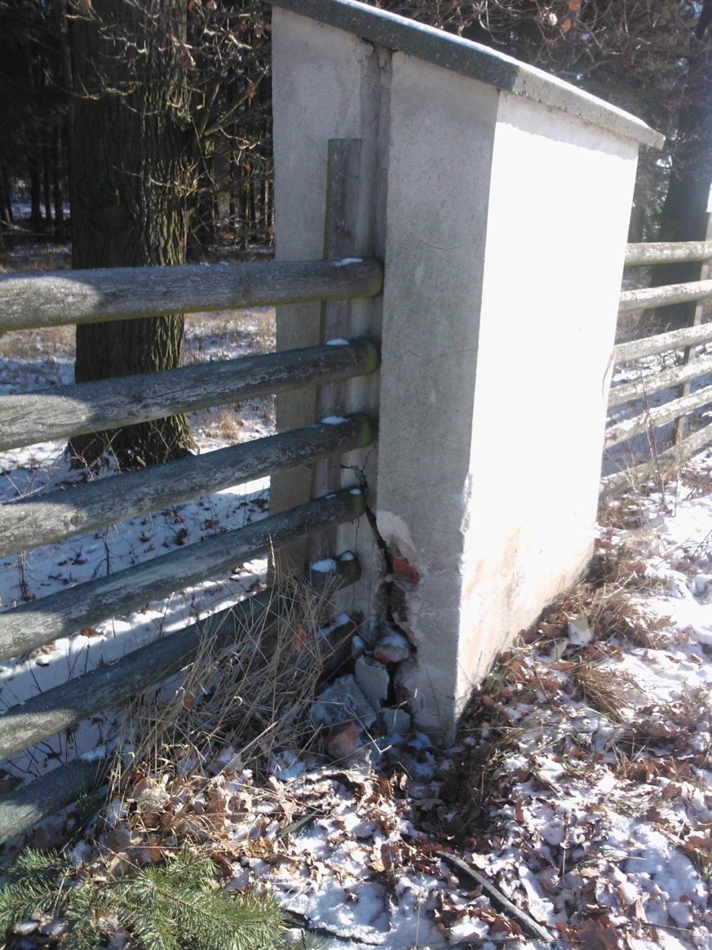
Oplocení Obory

Slide 11
Normované stavy zvěře
Daněk evropský – 47 ks
Muflon – 47 ks
Sika japonský – 40 ks

Slide 12
Daněk evropský ( Dama dama L. )
Daněk pochází ze Středozemí a Malé Asie. První zmínky o jeho výskytu v českých zemích jsou z počátku 16. století. Do konce 19. století byl chován pouze v oborách, v této době byl vypouštěn i do volnosti. V ČR je ho dnes cca 11 000 ks.
V oborách bylo vyšlechtěno několik forem zbarvení daňků například černá, bílá, tmavohnědá. U nás je klasická forma zbarvení červenohnědá s bílými skvrnami.
Hmotnost dospělých daňků je před říjí do 95 kg, daněly váží do 50 kg

Slide 25
Muflon ( Ovis musimon )
Skutečný původ muflona je značně problematické. Pravděpodobně je potomkem neolitické domácí ovce.
Vyskytoval se pouze na ostrovech Korsika a Sardinie, odkud se začal rozšiřovat do celého středomoří.
Na našem území jsou zprávy o chovech divokých ovcí z 16. a 17. století, není však prokázáno, že šlo o muflony. Prokazatelné zprávy o chovech muflonů jsou z 2. poloviny 19. století, kdy byly mufloni vysazeni nejprve do Staré obory na Hluboké.

Slide 26
Muflon je typický stádový druh, po celý rok žije v různě četných stádech rozdělených podle pohlaví, pouze starší berani žijí raději samotářsky.
Co se potravy týče je muflon nenáročný a spásá i kyselé a tvrdé trávy.
Mufloni dosahují váhy do 35 kg, muflonky do 25kg.
Co do kvality mufloní zvěře je chov v Oboře průměrný.
Nejsilnější bodová hodnota trofeje mufloních toulců z Obory je 224,45 bodů CIC

Slide 38
Sika japonský (Cervus nippon nippon)
Jelen sika pochází z dálného východu, který byl na našem území vysazován na přelomu 19. a 20. století. Od 40. let minulého století se sika rozšířil vlivem válečného poškození obor i do volnosti, kde například na Plzeňsku a Karlovarsku se dnes stává dominantním druhem a škody na lesních porostech jsou neúměrné. Populace siky se zde stává vážným problémem.
V naší Oboře je sika pravděpodobně od počátku 20. století, kdy byl František Harrach přítelem Ferdinanda, který měl u Vídně jeden z prvních chovů v Evropě.

Slide 39
Siky většinou žijí v rodinných tlupách, jež tvoří nejčastěji jeden jelen a několik laní.
Jelen dosahuje hmotnosti do 60 kg, laně do 40 kg.
Chov v Oboře je vysoké kvality, v roce 1985 zde byla slovena nejsilnější světová trofej o hodnotě 292,40 bodů CIC, která je i dnes v první desítce světových trofejí.
Zvěř siky v boře byla donedávna z původního chovu, se zaručeným genofondem siky japonského.
Pro problémy s reprodukcí ( stav pouze 18 ks )bylo v uplynulých 6 letech dovezeno do Obory 8 laní z Rakouska, početní stavy se začaly zvyšovat.

Slide 50
Myslivecká zařízení

Slide 51
Včelínek

Slide 52
Oboroh

Slide 53
Posedy, kazatelny

Slide 54
Lesní porosty

Slide 58
Lovečtí hosté
V uplynulých letech převažovali lovečtí hosté z Německa a Rakouska, poslední 3-4 roky převažují Češi a Slováci.
dále v Oboře lovili hosté například z Dánska, Norska, Lotyšska, Běloruska, Ruska, Španělska, Mexika a Chile.
Ročně se v Oboře odloví mezi 30-40 trofejemi.
Způsoby lovu.

Slide 61
Ekonomické výnosy
Prodej odlovu trofejí
Prodej zvěřiny
Prodej živé zvěře

Slide 68
Děkuji za pozornost.

